Slide 1
আসসালামু আলাইকুম স্বাগতম
সবাইকে শুভেচ্ছা

Slide 2
পরিচিতি
শিক্ষক
পাঠ
শ্রেণিঃ একাদশ
বিষয়ঃ রসায়ন, পত্রঃ ১ম
অধ্যায়ঃ ২য়, গুণগত রসায়ন
সময়ঃ ৫০ মিনিট
BIPLOB HASAN
LECTURER
UTTAR RANGUNIYA DEGREE COLLEGE
DEPT: PHYSICS
মোবাঃ 01521259824

Slide 3
পাঠ পরিচিতি
শ্রেণীঃএকাদশ
বিষয়ঃপরমানুর মডেল
সময়ঃ৪৫মিনিট

Slide 4
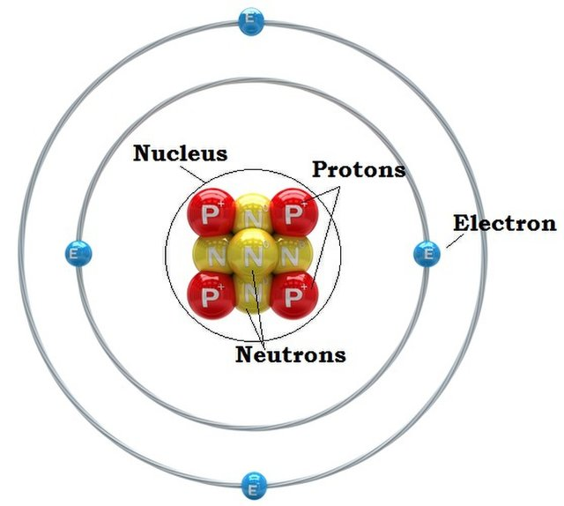
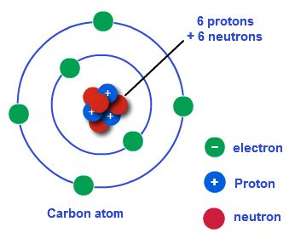
পরমানুর গঠন

Slide 5
আর্নেস্ট রাদারফোর্ড

Slide 6
আজকের পাঠ
রাদারফোর্ডের α-কণা বিচ্ছুরণ পরীক্ষা ও
পরমানুর নিউক্লিয়াস আবিষ্কার ।

Slide 7
আলফা (α) কণাঃ
হিলিয়াম পরমানু থেকে দুটি ইলেকট্রন অপসারণ করলে যে দ্বিধনাত্বক চার্জযুক্ত হিলিয়াম আয়ন পাওয়া যায় তাকে α-কণা বলে

Slide 8
He – 2e → ⁴ ₂He²⁺
অর্থাৎ, α-কণা হল হিলিয়াম নিউক্লয়াস ।
α-রশ্নি হল α-কণার প্রবাহ।

Slide 9
α-কণা পরীক্ষায় ব্যবহৃত উপাদানসমূহ
১। α-কণার উৎস হিসেবে ব্যবহৃত তেজস্ক্রিয় পদার্থ (রেডিয়াম)।

Slide 10
২। স্বর্ণের পাতলা পাত, যার পুরুত্ব 0.0004 cm ।

Slide 11
৩। জিংক সালফাইড (ZnS) পর্দা ।
৪। লেড ব্লক ।

Slide 12
α-কণা
স্বর্ণপাত
(পুরুত্ব 0.0004cm
ZnS পর্দা
তেজস্ক্রিয় পদার্থের উৎস
ZnS
-
-
++
++
-
++
-
++
+
++
++
-
++
-
++
-
-
রাদারফোর্ডের α-কণা বিচ্ছুরণ পরীক্ষার স্থির চিত্র

Slide 13
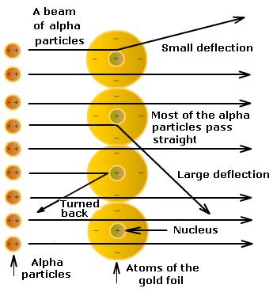
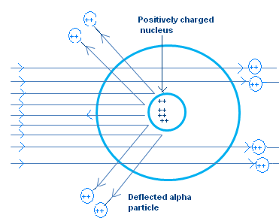
রাদারফোর্ডের α-কণা বিচ্ছুরণ পরীক্ষার স্থির চিত্র

Slide 14
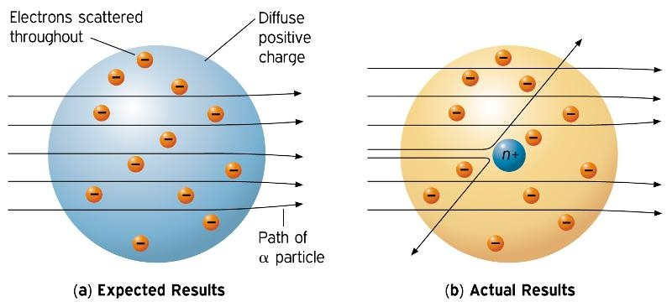
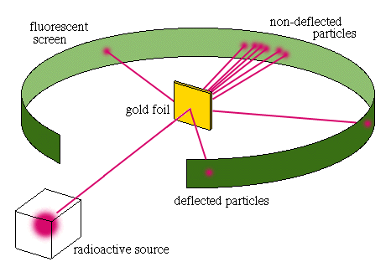

Slide 15
রাদারফোর্ডের α-কণা বিচ্ছুরণ পরীক্ষার ভিডিও চিত্র

Slide 16
রাদারফোর্ডের α-কণা বিচ্ছুরণ পরীক্ষার ভিডিও চিত্র

Slide 17
α-কণা বিচ্ছুরণ পরীক্ষার পর্যবেক্ষনসমুহ
১. অধিকাংশ α-কণা (৯৯%) স্বর্ণপাত ভেদ করে চলে যায় ।
২. কিছু সংখ্যক α-কণা তার পথ থেকে বেকে যায় ।
৩. খুব অল্প সংখ্যক α-কণা (প্রায় ২০,০০০ এর মধ্যে ১টি )
সোজা বিপরীত দিকে ফিরে আসে ।

Slide 18
α-কণা বিচ্ছুরণ পরীক্ষার সিদ্ধান্তসমুহ
১ . α- কণা যেহেতু ধনাত্বক চার্জযুক্ত, তাই গঠনগত বিচারে পরমানুর অভ্যন্তরে অবশ্যই এমন ধনাত্নক অংশ আছে, যা ধনাত্বক α-কণাকে বিকর্ষণ করে তার বিচ্যুতি ঘটায় ।

Slide 19
২ . অসংখ্য α-কণার মধ্যে যেহেতু অল্প সংখ্যক α-কণা বেশি কোনে বিচ্যুত হয়, তাই পরমানুর প্রায় সবটুকু ভর এবং সব ধনাত্বক চার্জ পরমানুর কেন্দ্রে একটি ক্ষুদ্র জায়গায় একত্রে পুঞ্জিভূত অবস্থায় আছে । পরমানুর এ কেন্দ্রকে নিউক্লয়াস বলে ।

Slide 20
৩ । পরমানু বিদ্যুৎ নিরপেক্ষ, তাই পরমানুতে ধনাত্বক চার্জ সংখ্যার সমান সংখ্যক ঋণাত্নক ইলেকট্রন আছে ।

Slide 21
৪ . নিউক্লিয়াস ও ইলেকট্রন ছাড়া পরমানুর মধ্যবর্তী অধিকাংশ স্থানই ফাঁকা । অতি ক্ষুদ্র ও স্বল্প ভর বিশিষ্ট ইলেকট্রন অতি দ্রুত গতিশীল α-কণার গতিপথের কোন পরিবর্তন করতে পারে না ।

Slide 22
৫.পরমানুর আকারের তুলনায় নিউক্লিয়াসের আকার অতি নগন্য। পরমানুর আকার নিউক্লিয়াসের আকারের তুলনায় ১০ হাজার থেকে ১ লক্ষ্য গুণ বড় ।

Slide 23
একক কাজ
α-কণা কী ?
α-কণা পরীক্ষায় পরমানু হিসেবে কিধরণের পাত ব্যবহৃত হয়েছে?

Slide 24
α-কণা পরীক্ষার সাহায্যে পরমানুতে কীসের অস্থিত্ব আবিষ্কার হয়েছে ?
পরমানুর নিউক্লয়াস কোথায় অবস্থিত

Slide 25
বাড়ীর কাজ
α-কণা পরীক্ষার সাহায্যে পরমানুতে কী
আবিষ্কার হয়েছে তার বর্ণনা খাতায় লিখে আনবে ।
রাদারফোর্ডের পরমানু মডেলটি বর্ণনা শিখে খাতায় লিখে আনবে ।

Slide 26
মূল্যায়ন
α-কণা কী ?
এ পরীক্ষায় α-কণার গতিপথের কিরূপ পরিবর্তন লক্ষ্য করা
যায় ?

Slide 27
এ পরীক্ষায় মাত্র কিছু সংখ্যক α-কণার গতিপথ বেকে যায় - এর মাধ্যমে কী বুঝা যায় ?

Slide 28
সবাই ভাল থেকো
সবাইকে ধন্যবাদ

